Slide 1
对称加密与伪随机性 Private-Key Encryption and Pseudorandomness

Slide 2
安全目标
无条件安全（unconditional security）
即使攻击者具有无限的计算资源，也无法攻破密码体制，我们称这种密码体制是无条件安全的。

Slide 3
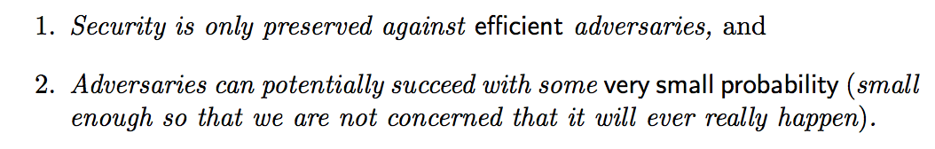
安全目标
计算安全（computational security）
攻击者具有有限的计算资源时，很难攻破密码体制。

Slide 4
问题
多快的CPU？
多大的存储器？
多少台服务器？
具体定义多久算安全？
如何统一呢？

Slide 5
安全目标
算法
O表示法
敌手可以运行 的多项式时间
成功的概率不超过 ，c是一个固定的常数

Slide 6
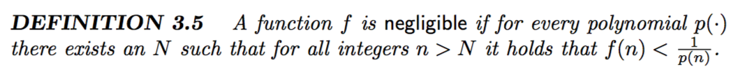
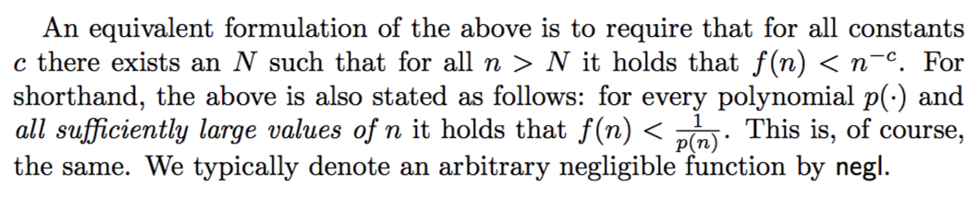
可忽略函数

Slide 7
可忽略函数
基础知识
1.安全参数 ：可以理解为密钥的长度
2.多项式 ：简单理解为密钥长度的一个多项式
如
3.可忽略 ：简单理解为分母为密钥长度的超多项式
如
Notes:
扩展的欧几里得算法

Slide 8
可忽略函数
两个可忽略函数的和是可忽略函数吗？
常数与可忽略函数的积是可忽略函数吗？

Slide 9
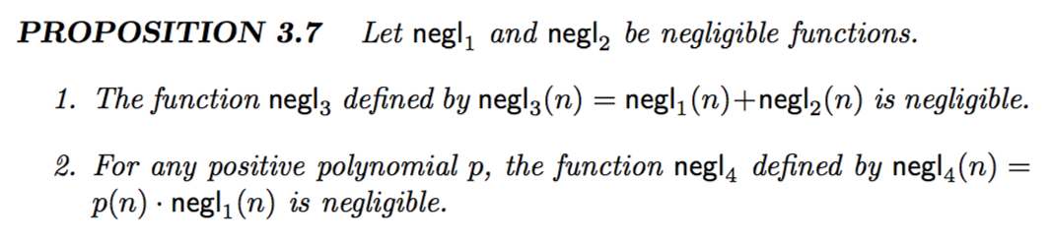
可忽略函数

Slide 10
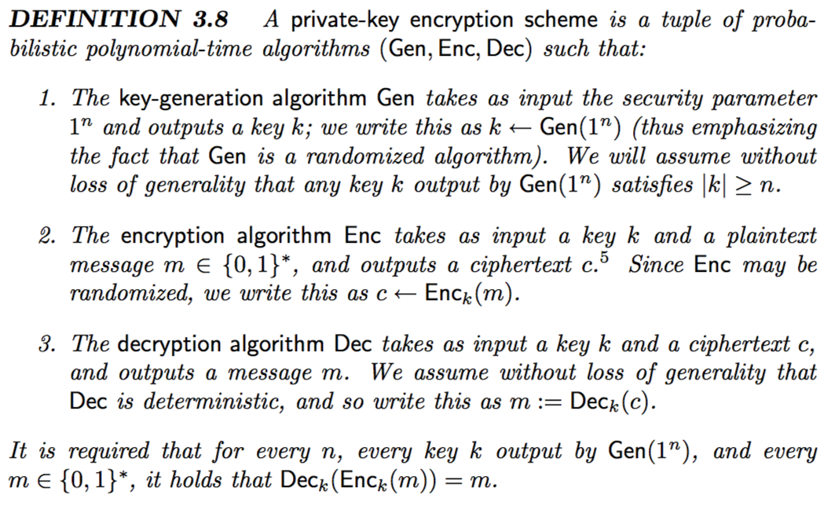
加密算法

Slide 11
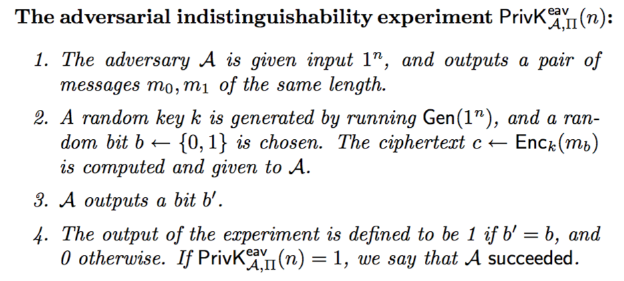
攻击实验

Slide 12
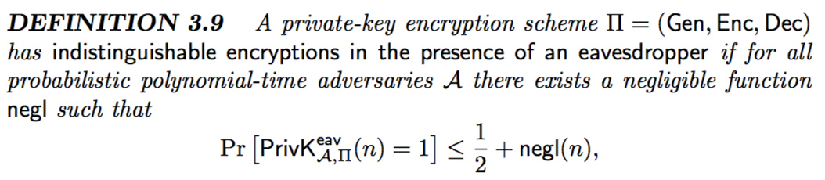
加密算法

Slide 13
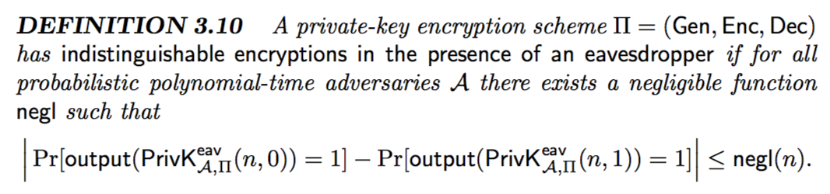
加密算法
如何证明二个定义是等价的？

Slide 15
分组密码和流密码
流密码(序列密码，Stream Cipher) 每次加密一位或者一个字节 每次加密的密钥不相同 加密算法一般为异或，其安全性主要在于密钥序列的随机性。 分组密码（Block Cipher） 明文序列分成等长的分组（比如64位、128位） 对每个分组采用相同的加密算法和密钥进行加密 分组加密算法一般是交替使用混乱和扩散技术

Slide 16
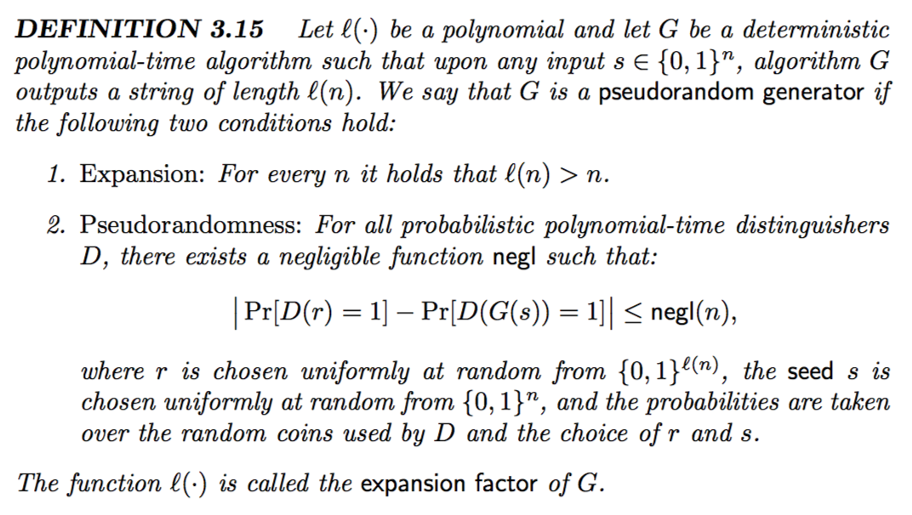
伪随机生成器

Slide 17
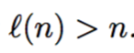
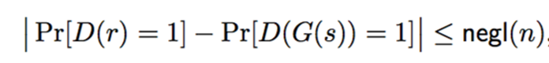
伪随机生成器
1. 用一个相对短的数，生成一个相对长的伪随机数
2. 生成的伪随机数与真正的随机数计算不可区分

Slide 18
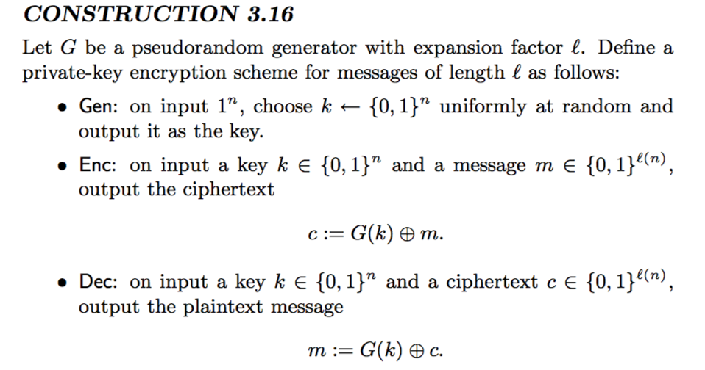
流加密方案

Slide 19
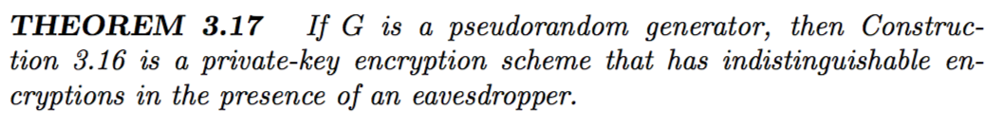
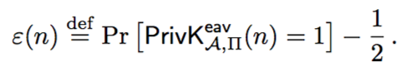
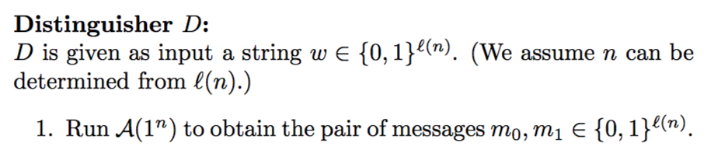
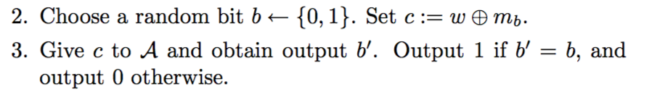
证明

Slide 20
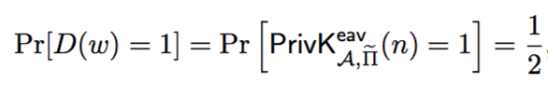
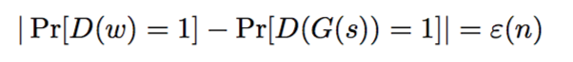
证明

Slide 21
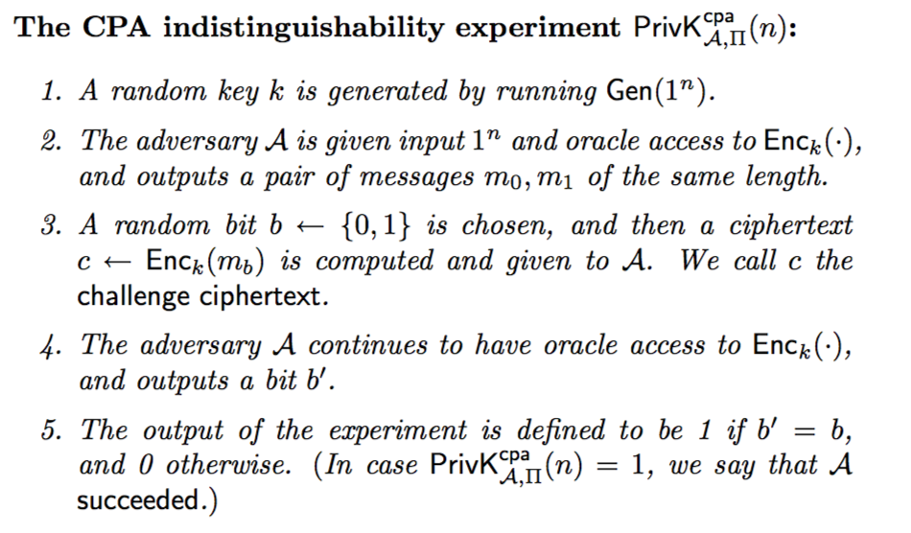
攻击实验
前述方案在CPA攻击下是安全的吗？

Slide 22
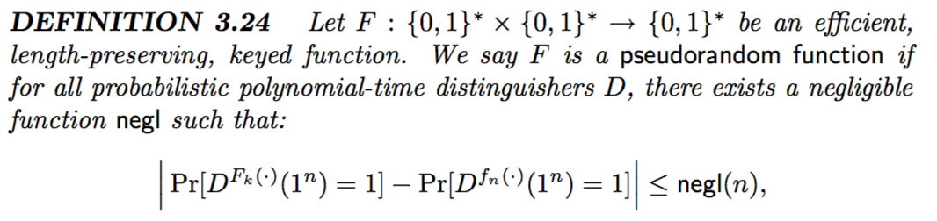
伪随机函数
x和y都是n位的随机函数，有多少种可能？

Slide 23
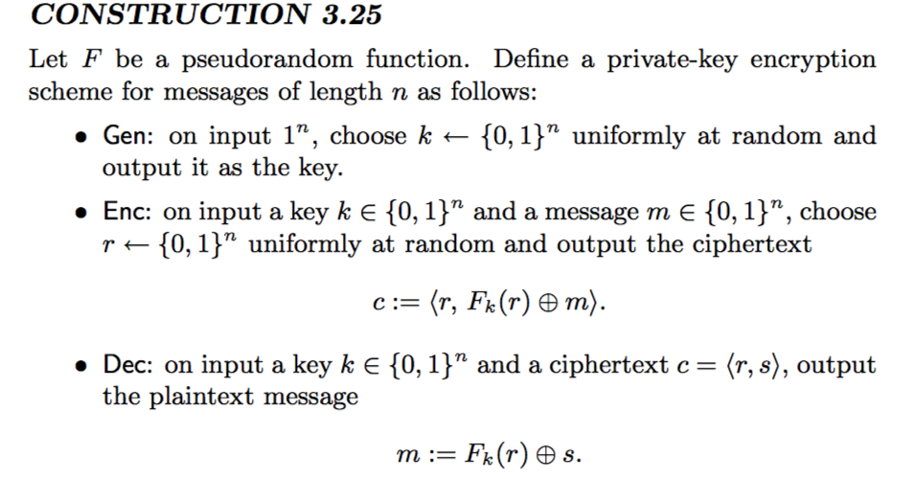
CPA攻击安全的加密方案

Slide 24
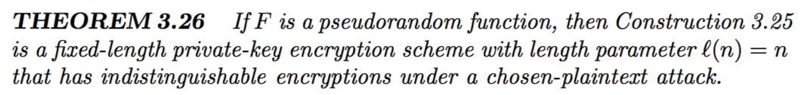
证明

Slide 25
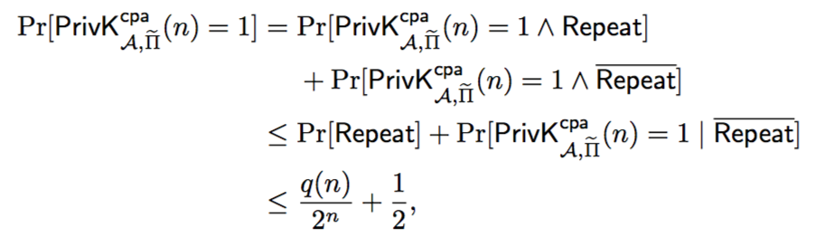
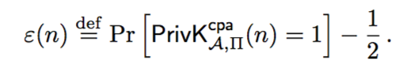
证明
对纯随机函数

Slide 26
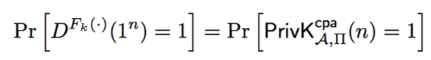
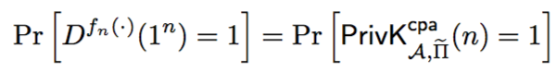
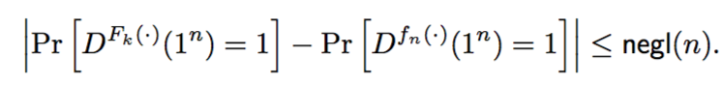
证明

Slide 27
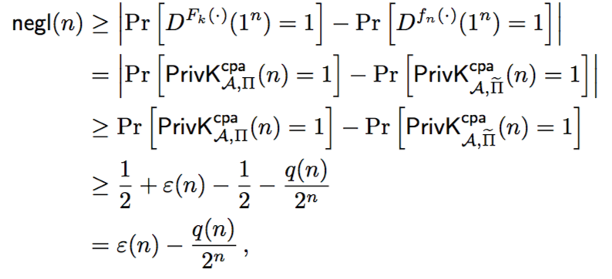
证明

Slide 28
练习
选择密文攻击的实验是什么？

Slide 29
分组密码的工作模式
电子密码本（EBC，Electric Code Book） 密文分组链接（CBC，Cipher Block Chaining） 密文反馈模式（CFB，Cipher Feed Back） 输出反馈模式（OFB，Output Feed Back） 计数器模式（CTR，Counter）

Slide 30
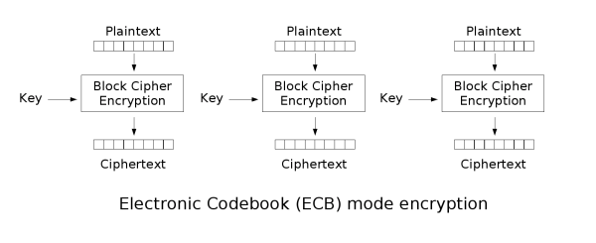
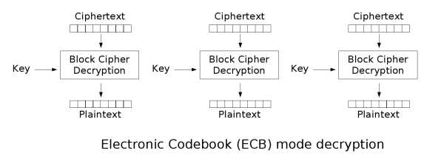
分组密码的工作模式

Slide 31
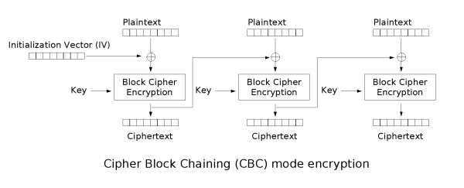
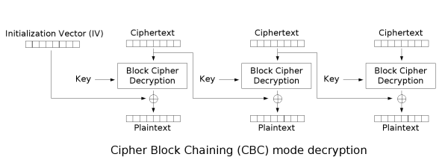
分组密码的工作模式

Slide 32
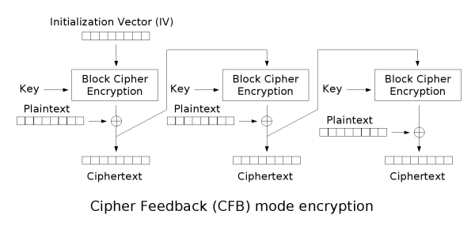
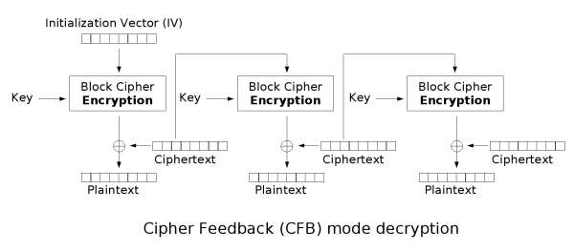
分组密码的工作模式

Slide 33
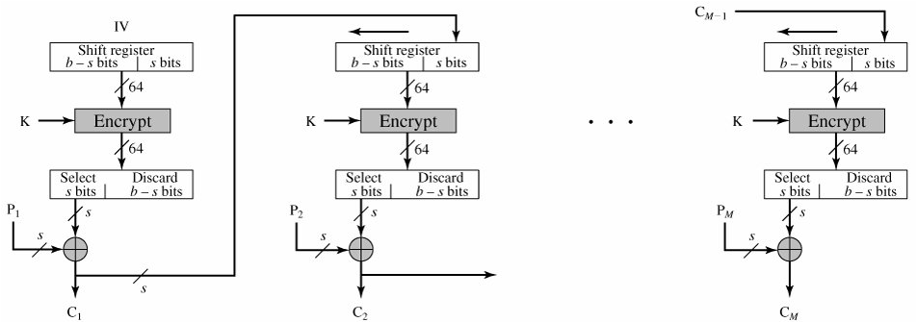
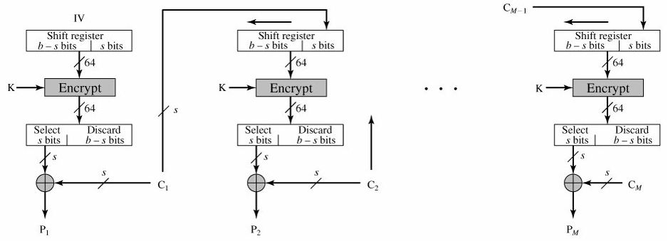
分组密码的工作模式

Slide 34
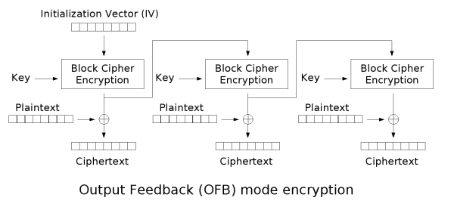
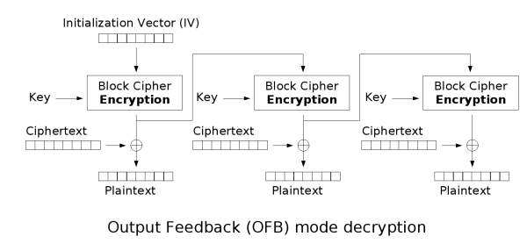
分组密码的工作模式

Slide 35
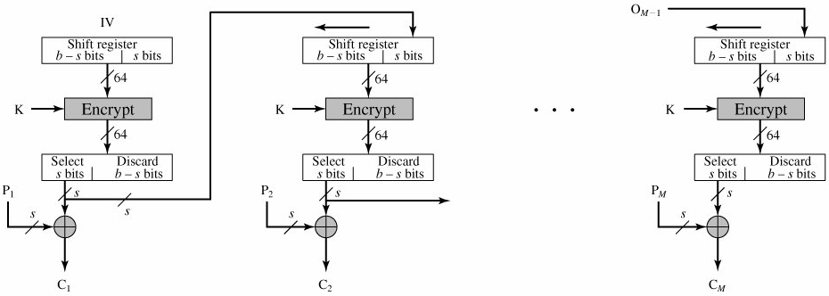
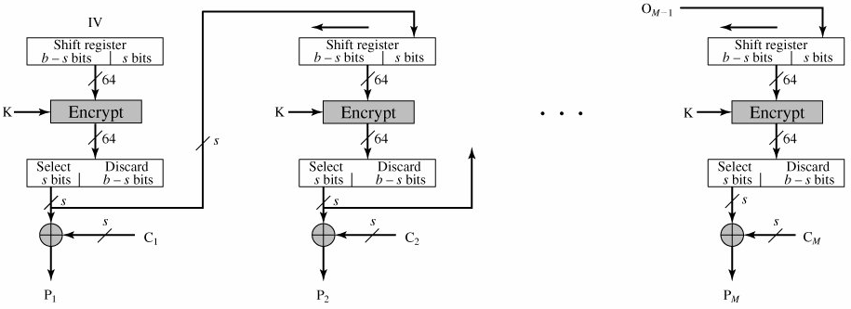
分组密码的工作模式

Slide 36
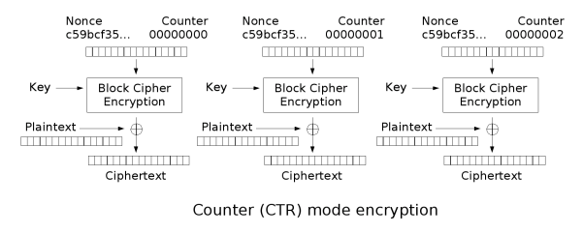
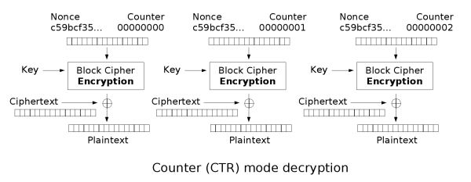
分组密码的工作模式

Slide 37
总结
四种模式的加密和解密的数学公式分别应该是什么？
哪些在解密时不需要加密子算法可逆？
四种加密模式哪些可以并行加密或者解密？

Slide 38
加密算法
流加密算法
RC4
分组加密算法
代换置换网络
Feistel网络
DES
AES

Slide 39
RC4加密算法
1987年，由Ron Rivest设计的一种密钥长度可变的流加密算法
确定性算法
密钥长度
1~256字节（1 ≤ keylength ≤ 256）
通常取4-16字节（40-128位）

Slide 40
RC4加密算法
伪随机生成器
for i from 0 to 255
S[i] := 1
endfor
j := 0
for i from 0 to 255
j := (j + S[i] + key[i mod keylength]) mod 256
swap values of S[i] and S[j]
endfor

Slide 41
RC4加密算法
伪随机生成器
i := j := 0
while GeneratingOutput:
i := (i + 1) mod 256
j := (j + S[i]) mod 256
swap values of S[i] and S[j]
K := S[(S[i] + S[j]) mod 256]
output K
endwhile

Slide 42
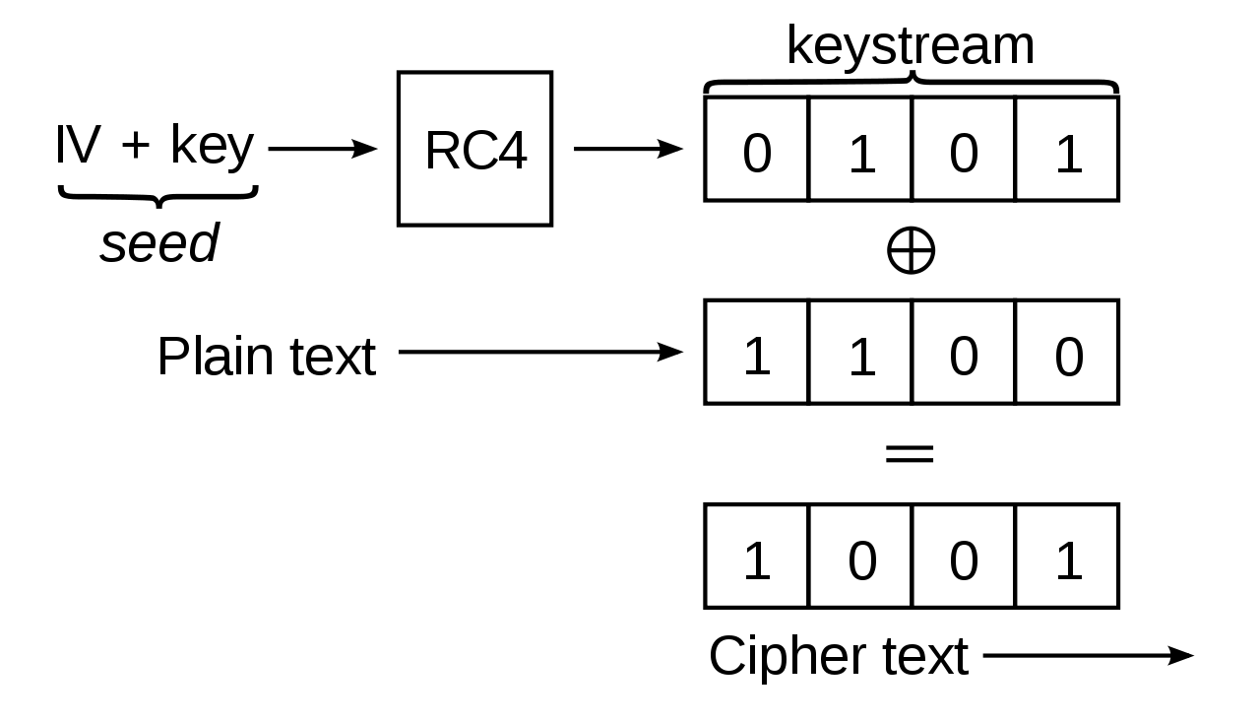
RC4如何变成非确定性算法呢？

Slide 43
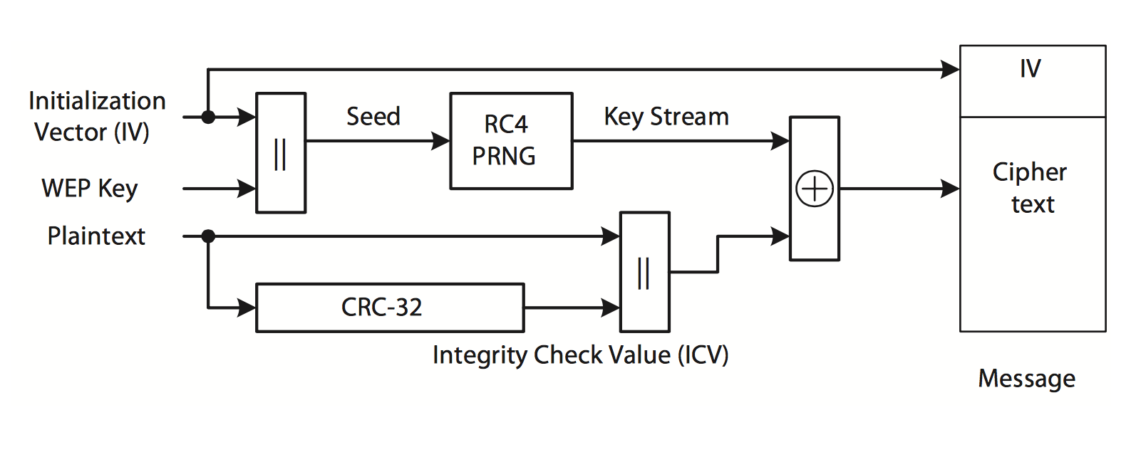
WEP
WEP使用该方案加密数据
40-bit key + 24-bit IV

Slide 44
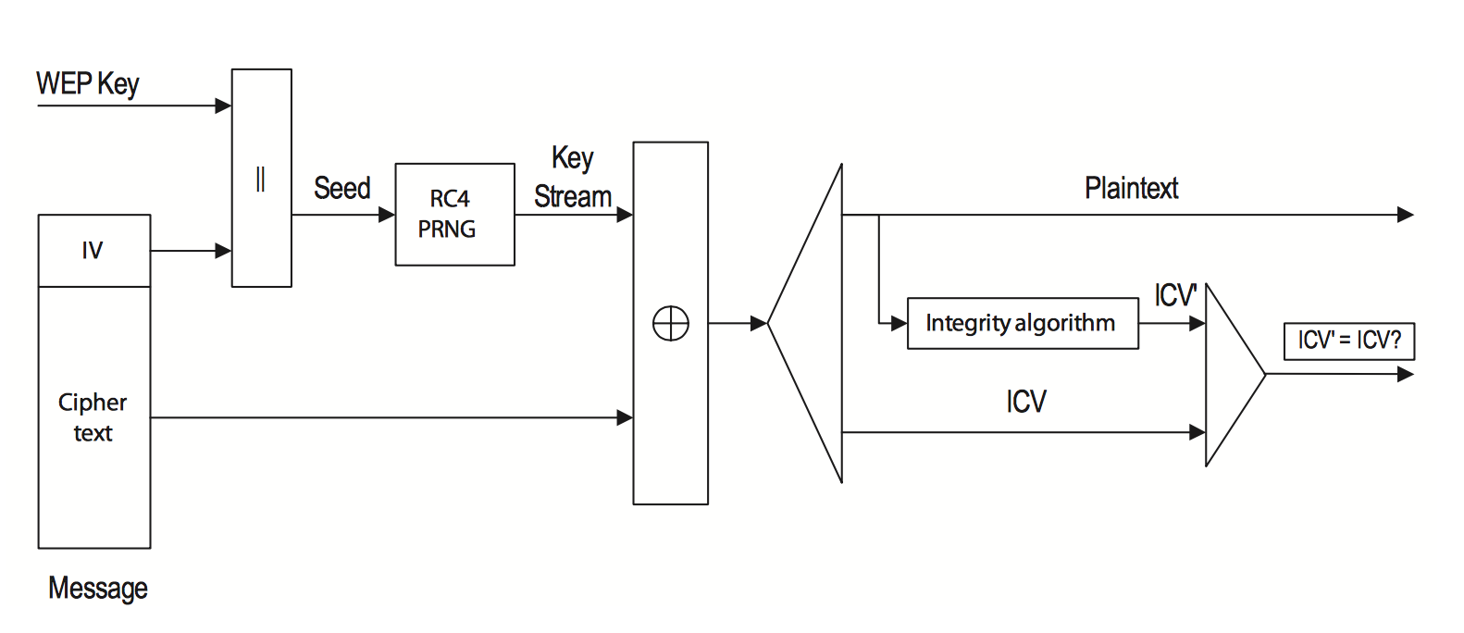
WEP方案
WEP数据帧中第一个字节消息相同，攻击者可以得到第一个字节的G(k)值。
IV只有24bits，2^12个消息就很可能出现碰撞。
利用碰撞，相对容易猜测密文对应的明文。

Slide 45
加密算法
流加密算法
RC4
分组加密算法
代换置换网络
Feistel网络

Slide 46
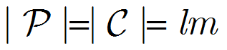
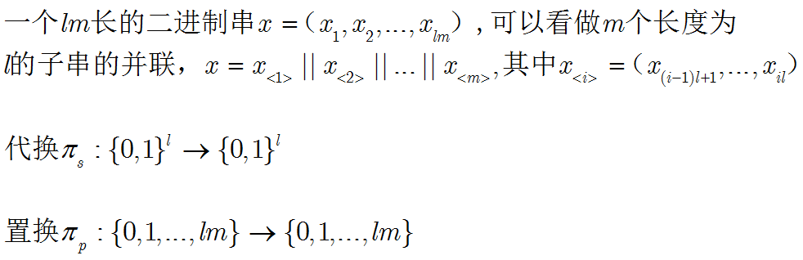
代换-置换网络（SPN，Substitution Permutation Network）

Slide 47
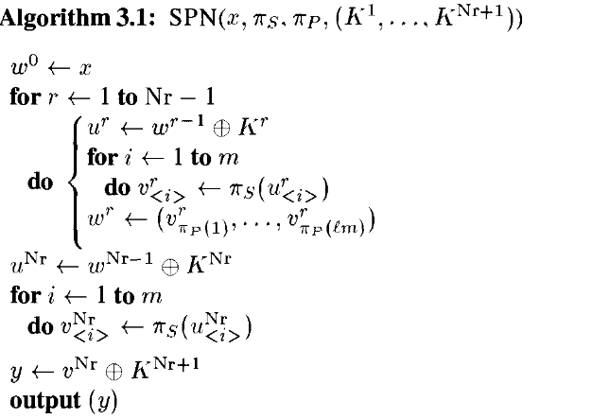
代换-置换网络（SPN，Substitution Permutation Network）

Slide 48
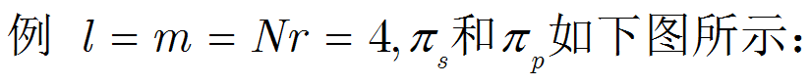
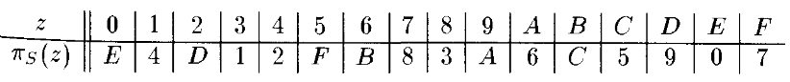
代换-置换网络（SPN，Substitution Permutation Network）

Slide 49





代换-置换网络（SPN，Substitution Permutation Network）

Slide 50

代换-置换网络（SPN，Substitution Permutation Network）
明文

Slide 51

代换-置换网络（SPN，Substitution Permutation Network）

Slide 52

代换-置换网络（SPN，Substitution Permutation Network）

Slide 53

代换-置换网络（SPN，Substitution Permutation Network）

Slide 54

Feistel密码结构
1973年，IBM的Horst Feistel提出了Feistel密码结构：
明文分组分为L₀和R₀，通过n次循环处理后，再结合起来生成密文分组。
每i次循环都以上一循环产生的L_{i-1}和R_{i-1}和K产生的子密钥K_{i}作为输入。
所有循环的结构都相同，其方法是先对数据的右半部分和子密钥应用函数F，然后对函数输出结果和数据的左半部分取异或。
在置换之后，执行由数据两部分互换构成的交换。
解密过程与加密过程基本相同。规则如下：用密文作为算法的输入，但以相反顺序使用子密钥K_{i。}
加密和解密可以使用相同的方法。

Slide 55

Feistel密码结构
加密: L_{i} = R_{i-1}; R_{i} = L_{i-1}⊕F(R_{i-1},K_{i})
解密: R_{i-1} = L_{i}
L_{i-1} = R_{i}⊕F(R_{i-1},K_{i})
= R_{i}⊕F(L_{i},K_{i})
不要求F是可逆的。

Slide 56
Feistel密码结构
Feistel密码设计原则
分组大小：较大的分组意味着较强的安全性，但会降低加密解密速度。DES的分组长度是64位。
密钥大小：较大的密钥意味着较强的安全性，但会降低加密解密速度。DES的有效密钥长度是56位。
循环次数：单一循环容易受到攻击，多重循环能够加强安全性。DES的循环次数为16。
子密钥生成算法：较大的复杂性会增大密钥分析的难度。
函数F：较大的复杂性意味着给密码分析带来更大的难度。
加密、解密速度快
算法表示简洁清晰，则易于分析算法中加密技术的缺陷

Slide 57
数据加密标准（DES，Data Encryption Standard）
DES加密算法背景
IBM公司在1971年由Horst Feistel领导开发了Lucifer Cipher，使用128位密钥加密64位的分组。 1972年，IBM公司的Tuchman-Mayer在此基础上开发了一个商用密码，使用56位密钥加密64位分组，容易在单个芯片上硬件实现。 美国国家标准局（NBS)1973年5月到1974年8月两次发布通告，公开征求用于电子计算机的加密算法。 DES算法1975年3月公开发表，1977年1月15日由美国国家标准局颁布为数据加密标准（Data Encryption Standard），于1977年7月15日生效。 标准的条款中规定每五年对标准重新审查一次。1983年DES被认证了一次，1987年经过争论DES在获准使用到1992。1992年仍然没有DES的替代方案，NIST决定在延长DES 5年，并在这5年中考虑替代方案。1997年RIJNDAEL算法胜出成为AES，是目前加密标准。

Slide 58

数据加密标准（DES，Data Encryption Standard）
1）输入64位比特的明文M
2）初始变换IP: IP(M)=L₀R₀
3）16轮的乘积变换 产生16轮的子密钥
4）初始变换的逆变换IP⁻¹

Slide 59

数据加密标准（DES，Data Encryption Standard）
初始置换IP 和逆置换IP⁻¹

Slide 60


数据加密标准（DES，Data Encryption Standard）

Slide 61

数据加密标准（DES，Data Encryption Standard）

Slide 62

数据加密标准（DES，Data Encryption Standard）

Slide 63

数据加密标准（DES，Data Encryption Standard）

Slide 64
数据加密标准（DES，Data Encryption Standard）
子密钥的产生
每一轮都要生成一个子密钥以供加密使用
子密钥生成过程包括
使用密钥置换选择1(PC-1)，将56位密钥分成两半，每一部分28位
使用置换选择2(PC-2)，从每一半中选出24位，形成48位子密钥用在某一轮的F函数中
根据密钥左移表K将这两半分别左移1位或2位
重复置换选择2(PC-2)，形成新的48位子密钥用在下一轮的F函数中

Slide 65

数据加密标准（DES，Data Encryption Standard）

Slide 66



数据加密标准（DES，Data Encryption Standard）
子密钥的产生
置换选择PC-1
置换选择PC-2
左移调度

Slide 67



DES加密算法安全性分析
明文
密钥
雪崩效应

Slide 68



DES加密算法安全性分析
明文
密钥
雪崩效应

Slide 69
DES加密算法安全性分析
密钥长度：56位，容易受到穷举攻击
（1）1998年，电子先驱者基金设计出DES密钥穷举攻击的机器，56个小时能找到一个密钥，造价是25万美元。赢得第二届DES挑战赛。
（2）1999年，在遍布全世界的10万台机器的协同下，“DES破译者”在22小时15分钟内找到了密钥，赢得了第三届DES挑战赛。

Slide 70
DES加密算法安全性分析
弱密钥
如果对于初始密钥k，生成的子密钥有k₁=k₂=…=k₁₆，则称k是弱密钥。
01 01 01 01 01 01 01 01
1F lF 1F 1F 1F lF 1F 1F
E0 E0 E0 E0 E0 E0 E0 E0
FE FE FE FE FE FE FE FE

Slide 71
高级加密标准（AES，Advanced Encryption Standard）
AES加密算法背景
1997年9月，NIST征集AES方案，以替代DES。要求AES具有128比特的分组长度，并支持128、192和256比特的密钥长度。 1998年6月从21个提交的方案中挑选出15个满足基本条件的加密算法，作为候选算法。1998年8月在“第一次AES候选大会”上宣布了 这15个候选算法。 1999年3月举行了“第二次AES候选大会”。之后，在1999年8月，MARS、RC6、Rijndael、Serppent和Twofish这5个方案被入选为最后决赛。 2000年4月举行了“第三次AES候选大会”。2000年10月Rijndael被选择为高级加密标准。 2001年2月，NIST宣布了 AES的草案，供大家评判。 2001年11月 ，AES被正式选为高级加密标准。

Slide 72
高级加密标准
概要
128比特分组，128、192和256位密钥。如果密钥长度是128比特，则轮数是10，如果密钥长度是192比特，则轮数是12，如果密钥长度是256比特，则轮数是14. AES和SPN网络结构非常的相似。每一轮都是用了密钥混合、代换和置换。AES在每一轮包括一个额外的线性变换“MixColumn” AES的操作单元以字节为单位。 AES的S盒不是一个表，而是有限域上的操作。

Slide 73
高级加密标准
数学基础
系数在 上的多项式运算 多项式和字节的对应关系：多项式的系数从高到低依次对应到字节的相应比特 多项式相加

Slide 74
高级加密标准
数学基础
域上的多项式相乘，对一个不可约多项式 取余 多项式求逆

Slide 75
高级加密标准
数学基础
多项式求逆 求
R | Q | S | T
75 |  | 1 | 0
28 | 2 | 0 | 1
19 | 1 | 1 | -2
9 | 2 | -1 | 3
1 |  | 3 | -8
R | Q | S | T
1 0001 1011 |  | 0000 0001 | 0000 0000
0101 0011 | 0000 0101 | 0000 0000 | 0000 0001
0000 0100 | 0001 0100 | 0000 0001 | 0000 0101
0000 0011 | 0000 0010 | 0001 0100 | 0100 0101
0000 0010 | 0000 0001 | 0010 1001 | 1000 1111
0000 0001 |  | 0011 1101 | 1100 1010

Slide 76
高级加密标准
数学基础

Slide 77
高级加密标准
算法过程
32 | 88 | 31 | e0
43 | 5a | 31 | 37
f6 | 30 | 98 | 07
a8 | 8d | a2 | 34
2b | 28 | ab | 09
7e | ae | f7 | cf
15 | d2 | 15 | 4f
16 | a6 | 88 | 3c

Slide 78
高级加密标准
AddRoundKeys
1-SubBytes
2-ShiftRows
9轮
3-MixColumns
4-AddRoundKeys
SubBytes
ShiftRows
AddRoundKeys

Slide 79
高级加密标准
32 | 88 | 31 | e0
43 | 5a | 31 | 37
f6 | 30 | 98 | 07
a8 | 8d | a2 | 34
19 | a0 | 9a | e9
3d | f4 | c6 | f8
e3 | e2 | 8d | 48
be | 2b | 2a | 08
2b | 28 | ab | 09
7e | ae | f7 | cf
15 | d2 | 15 | 4f
16 | a6 | 88 | 3c

Slide 80

高级加密标准
1-SubBytes
19
19 | a0 | 9a | e9
3d | f4 | c6 | f8
e3 | e2 | 8d | 48
be | 2b | 2a | 08
d4 | e0 | b8 | 1e
27 | bf | b4 | 41
11 | 98 | 5d | 52
ae | f1 | e5 | 30

Slide 81

高级加密标准
2-ShiftRows
d4 | e0 | b8 | 1e
27 | bf | b4 | 41
11 | 98 | 5d | 52
ae | f1 | e5 | 30
d4 | e0 | b8 | 1e
bf | b4 | 41 | 27
5d | 52 | 11 | 98
30 | ae | f1 | e5

Slide 82



高级加密标准
3-MixColumns

Slide 83
高级加密标准
3-MixColumns
d4
d4 | e0 | b8 | 1e
bf | b4 | 41 | 27
5d | 52 | 11 | 98
30 | ae | f1 | e5
04 | e0 | 48 | 28
66 | cb | f8 | 06
81 | 19 | d3 | 26
e5 | 9a | 7a | 4c
04

Slide 84
高级加密标准
4-AddRoundKeys
04 | e0 | 48 | 28
66 | cb | f8 | 06
81 | 19 | d3 | 26
e5 | 9a | 7a | 4c
a4 | 68 | 6b | 02
9c | 9f | 5b | 6a
7f | 35 | ea | 50
f2 | 2b | 43 | 49
a0 | 88 | 23 | 2a
fa | 54 | a3 | 6c
fe | 2c | 39 | 76
17 | b1 | 39 | 05

Slide 85

高级加密标准

Slide 86

高级加密标准

Slide 87

高级加密标准

Slide 88

高级加密标准

Slide 89
高级加密标准
w0 | w1 | w2 | w3
2b | 28 | ab | 09
7e | ae | f7 | cf
15 | d2 | 15 | 4f
16 | a6 | 88 | 3c
09
cf
4f
3c
cf
4f
3c
09
8a
84
eb
01
2b
7e
15
16
01
00
00
00
a0
fa
fe
17
RotWord
SubBytes
01
00
00
00
02 | 04 | 08 | 10
00 | 00 | 00 | 00
00 | 00 | 00 | 00
00 | 00 | 00 | 00
20 | 40 | 80 | 1b
00 | 00 | 00 | 00
00 | 00 | 00 | 00
00 | 00 | 00 | 00
36
00
00
00
子密钥计算

Slide 90
高级加密标准
w0 | w1 | w2 | w3
子密钥计算
2b | 28 | ab | 09
7e | ae | f7 | cf
15 | d2 | 15 | 4f
16 | a6 | 88 | 3c
a0
fa
fe
17
28
ae
d2
a6
a0
fa
fe
17
88
54
2c
b1
ab
f7
15
88
88
54
2c
b1
23
a3
39
39

Slide 91
THANKS

